Slide 1

TRƯỜNG ĐẠI HỌC SƯ PHẠM KỸ THUẬT
KHOA CÔNG NGHỆ SỐ
ĐỒ ÁN TỐT NGHIỆP
ĐỀ TÀI
XÂY DỰNG WEBSITE QUẢN LÝ TRANG TRẠI
CHĂN NUÔI HEO MỸ KHUÊ
Sinh viên thực hiện: Võ Anh Nguyên – Lớp 18T1
Giảng viên hướng dẫn: ThS. Lê Vũ
Đà Nẵng, tháng 06 năm 2022

Slide 2






TỔNG QUAN ĐỀ TÀI
KHẢO SÁT VÀ PHÂN TÍCH HỆ THỐNG
NỘI DUNG BÁO CÁO
THIẾT KẾ HỆ THỐNG
DEMO CHƯƠNG TRÌNH
KẾT LUẬN VÀ HƯỚNG PHÁT TRIỂN

Slide 3

TỔNG QUAN ĐỀ TÀI
Mô tả bài toán
  Nhược điểm của quản lý truyền thống:
    Tốn rất nhiều thời gian và công sức
    Kiểm kê, báo cáo khó khăn
    Tốn kém, sử dụng nhiều nhân lực
    Chưa có nhiều cơ hội hợp tác và làm ăn
  Cách giải quyết:
    Số hóa quy trình quản lý
    Xây dựng website làm công cụ quản lý : nhập – xuất heo,…
<number>/14
Notes:
Sau khi đề tài được đưa vào ứng dụng thực tế sẽ giải quyết được các vấn đề về quản lý xe ra vào ở các bãi đỗ xe một cách tiến bộ hơn trong việc:
Đảm bảo an toàn tài sản
Tiết kiệm thời gian gửi, lấy xe, thuận tiện, tránh ùn tắc
Hệ thống quản lí linh hoạt tùy vào số lượng xe ra vào của khách hàng
Tính tự động hóa cao: thay cho việc ghi vé bằng tay người vận hành chỉ cần quét mã QR code có sẳn.
Tính chuyên nghiệp cao: Việc sử dụng hệ thống bãi đỗ xe thông minh sẽ tăng tính chuyên nghiệp cho bãi xe, tạo môi trường văn minh, hiện đại, góp phần tăng thêm sự tin tưởng của khách hàng khi gửi xe qua ứng dụng của bạn.

Slide 4
TỔNG QUAN ĐỀ TÀI (tt)
Mục đích website cần thiết kế
  Đối tượng sử dụng: chủ trang trại, nhân viên
  Mục tiêu xây dựng website:
    Dễ dàng quản lý, tối đa hóa doanh thu
    Chia sẻ kiến thức về chăn nuôi, tin tức thị trường thịt heo
    Giới thiệu, quảng bá về trang trại
    Mở rộng cơ hội hợp tác và đầu tư cho trang trại
<number>/14
Notes:
Sau khi đề tài được đưa vào ứng dụng thực tế sẽ giải quyết được các vấn đề về quản lý xe ra vào ở các bãi đỗ xe một cách tiến bộ hơn trong việc:
Đảm bảo an toàn tài sản
Tiết kiệm thời gian gửi, lấy xe, thuận tiện, tránh ùn tắc
Hệ thống quản lí linh hoạt tùy vào số lượng xe ra vào của khách hàng
Tính tự động hóa cao: thay cho việc ghi vé bằng tay người vận hành chỉ cần quét mã QR code có sẳn.
Tính chuyên nghiệp cao: Việc sử dụng hệ thống bãi đỗ xe thông minh sẽ tăng tính chuyên nghiệp cho bãi xe, tạo môi trường văn minh, hiện đại, góp phần tăng thêm sự tin tưởng của khách hàng khi gửi xe qua ứng dụng của bạn.

Slide 5
KHẢO SÁT VÀ PHÂN TÍCH HỆ THỐNG
Khảo sát thực tế
  Chức năng cơ bản
    Xem tin tức chăn nuôi,kỹ thuật chăm sóc, tin tức thị trường
    Quản lý giao dịch: nhập xuất chuồng
    Quản lý liên hệ, chuồng, giống heo,..
    Quản lý nhân viên, phân quyền truy cập
<number>/14

Slide 6


KHẢO SÁT VÀ PHÂN TÍCH HỆ THỐNG (tt)
Yêu cầu đặt ra cho hệ thống
  Về mặt thiết bị và phần mềm
Visual studio code
Hệ csdl MySQL
Xampp
<number>/14

Slide 7

KHẢO SÁT VÀ PHÂN TÍCH HỆ THỐNG (tt)
Yêu cầu đặt ra cho hệ thống
  Yêu cầu trang web
    Khác hàng: Là người dùng vãng lai trên internet. Họ sẽ truy cập và đọc tin tức trong các danh mục tin tức,xem giống heo hiện có của trang trại và có thể liên hệ với chủ trang trại thông qua mục liên hệ. Vì thế trang web phải thỏa mản các chức năng sau:
      Hiển thị danh sách tin tức và danh mục tin tức để người dùng có thể xem và lựa chọn.
      Hiển thị chi tiết tin tức, các tin cùng danh mục và tin đã đọc
      Hiển thị giống heo của trang trại
Khách hàng
<number>/14

Slide 8

KHẢO SÁT VÀ PHÂN TÍCH HỆ THỐNG (tt)
Yêu cầu đặt ra cho hệ thống
  Yêu cầu trang web
    Chủ trang trại: Là người làm chủ ứng dụng, có quyền kiểm soát một hoặc nhiều hoặc động của hệ thống. Vì thế trang web phải thỏa mản các chức năng sau:
      Quản lý tin tức
      Quản lý liên hệ, chuồng, giống heo,
      Nhập xuất heo trong quản lý giao dịch
      Quản lý nhân viên, phân quyền truy cập
      Thống kê khối lượng heo xuất, chuồng, giống heo và thống kê doanh thu
Chủ trang trại
<number>/14

Slide 9
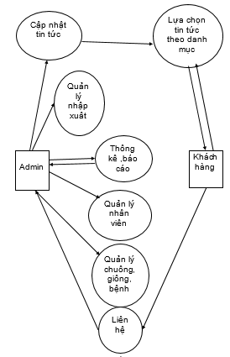
THIẾT KẾ HỆ THỐNG
Mô hình tiếng trình nghiệp vụ
  Phía khách hàng
    Khách hàng có thể liên hệ quản trị viên bằng cách thêm các thông tin như: Họ tên, số điện thoại, email, tiêu đề và nội dung.
    Khách hàng có thể lựa chọn, và đọc tin tức từ các danh mục tin tức đã cập nhật.
    Khách hàng có thể xem giống heo hiện có của trang trại.
<number>/14
Notes:
khi xe vào có thể kiểm soát dùng theo cách thủ công để đảm bảo mức an toàn tốt nhất

Slide 10
THIẾT KẾ HỆ THỐNG(tt)
Mô hình tiếng trình nghiệp vụ
  Phía quản trị viên
    Cập nhật tin tức và danh mục tin tức.
    Quản lý liên hệ từ phía khách hàng.
    Quản lý nhập – xuất.
    Quản lý nhân viên, chuồng, giống, khám chữa bệnh.
    Thay đổi mật khẩu.
    Thống kê báo cáo theo định kỳ.
<number>/14
Notes:
: khi xe vào quá đông cùng một lúc không thể dùng theo trường hợp 1 thì ta dùng mã QRcode đã có sẳn: cách này có thể quét mã liên tục chỉ cần click vào vùng xanh để tạo mới dữ liệu

Slide 11
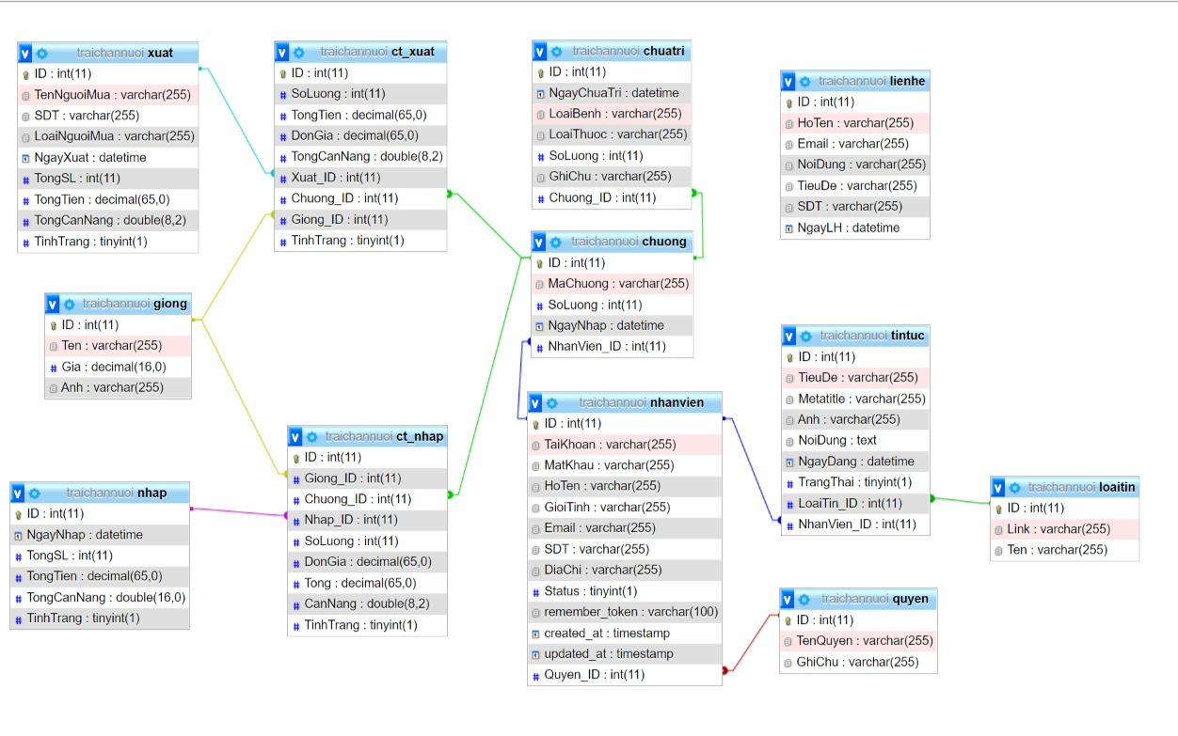
PHÂN TÍCH THIẾT KẾ (tt)
Sơ đồ cơ sở dữ liệu
<number>/14

Slide 12
DEMO CHƯƠNG TRÌNH
<number>/14

Slide 13
KẾT LUẬN VÀ HƯỚNG PHÁT TRIỂN
Ưu Điểm
  Hoàn thành đúng thời hạn, tiến độ được giao
  Đã cố gắng bám sát nhiều tiêu chí đưa ra
  Số hóa được quy trình xuất nhập heo
Hạn Chế
  Mới hoàn thiện được quy trình nhập xuất heo, chưa truy xuất đến từng cá thể heo
  Chưa quản lý các khoản chi tiêu khác khi chăn nuôi như: Thức ăn cho heo, lương và chấm công cho nhân viên,..
  Trang người dùng mới chỉ thể hiện được tin tức và giống heo của trang trại, tập trung chủ yêu vào nghiệp vụ chăn nuôi heo
<number>/14

Slide 14
KẾT LUẬN VÀ HƯỚNG PHÁT TRIỂN (tt)
Hướng Phát Triển
  Xây dựng hệ thống truy xuất đến từng cá thể heo để có hướng chăm sóc phù hợp
  Xây dựng chức năng quản lý thu chi, bao gồm: lương nhân viên, thức ăn, chi phí khám chữa bệnh, sửa sang chuồng trại,..
  Xây dựng trang người dùng là một mạng xã hội chăn nuôi với quy mô nhỏ, là nơi trao đổi kinh nghiệm, hợp tác giữa người chăn nuôi và doanh nghiệp
  Từng bước hoàn thiện website tối ưu hóa quy trình chăn nuôi, tăng gia sản lượng và sản xuất
<number>/14

Slide 15


